Slide 1
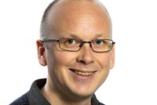
Welcome to Western Norway University of Applied Sciences!
Petter Haugereid

Slide 2
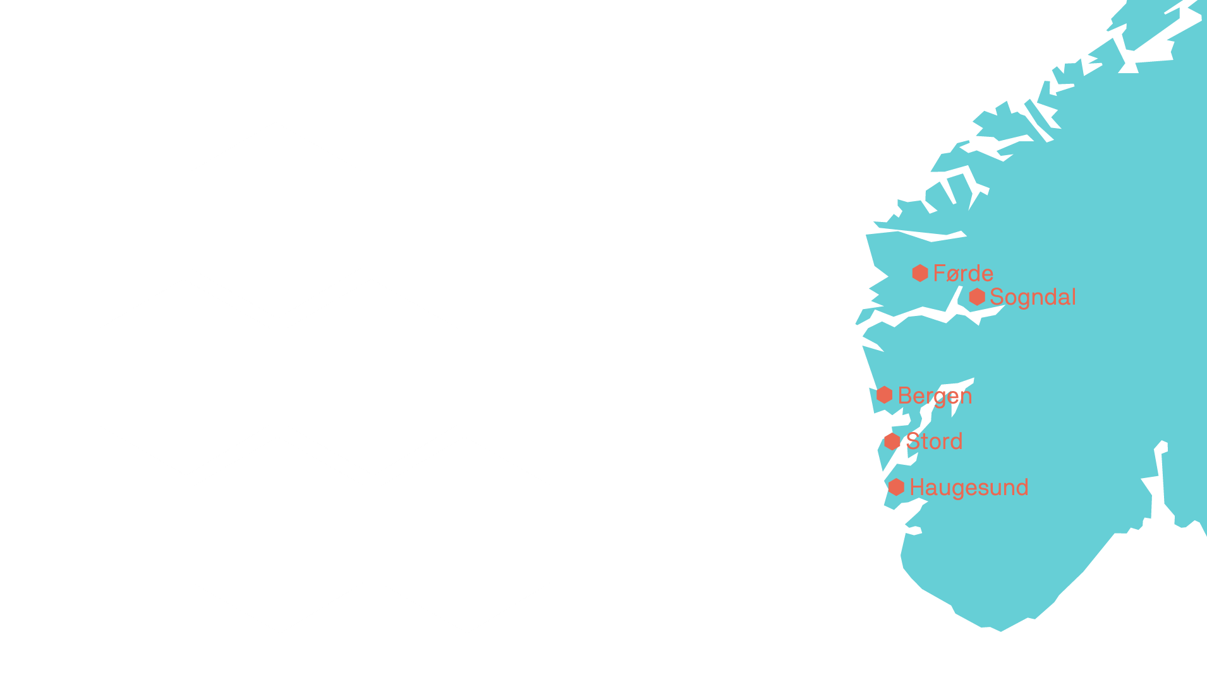


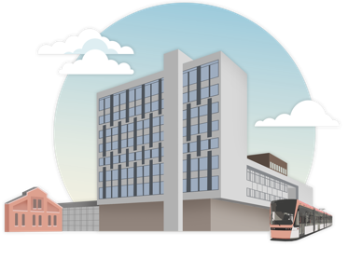
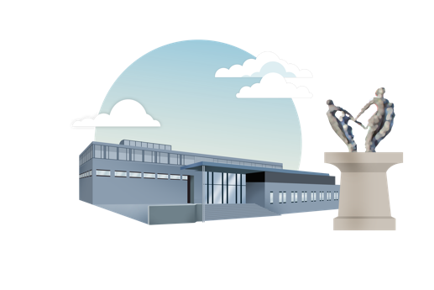
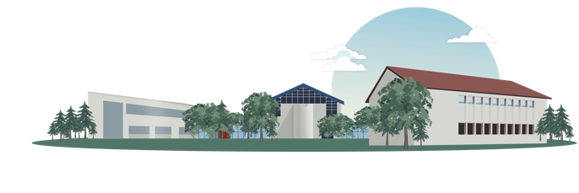
Students | Staff
720 | 90
Førde
2330 | 324
Sogndal
11 080 | 1099
Bergen
945 | 149
Stord
1775 | 170
Haugesund
Notes:
Mål med arket
Å vise at HVL er med i utforminga av Vestlandet – vi er ein stor institusjon som er viktig for heile Vestlandsregionen.
Stikkord
HVL er ein av dei største utdanningsinstitusjonane i landet, med 16 855 (DBH november 2025) og 1831 årsverk totalt. (DBH november 2025 ) Database for statistikk om høyere utdanning - DBH
Med våre fem campusar fordelt over heile Vestlandet er vi ein viktig arbeidsgivar for regionen.
Vi utdannar kompetente kandidatar som arbeidslivet på Vestlandet treng, og er ein viktig samarbeidspartnar innan forsking og utvikling.
Kjelde
Tilsette årsverk er henta frå Database for statistikk om høgare utdanning (DBH) Database for statistikk om høyere utdanning - DBH
Studenttala er henta frå Database for statistikk om høgare utdanning (DBH) Database for statistikk om høyere utdanning - DBH

Slide 3
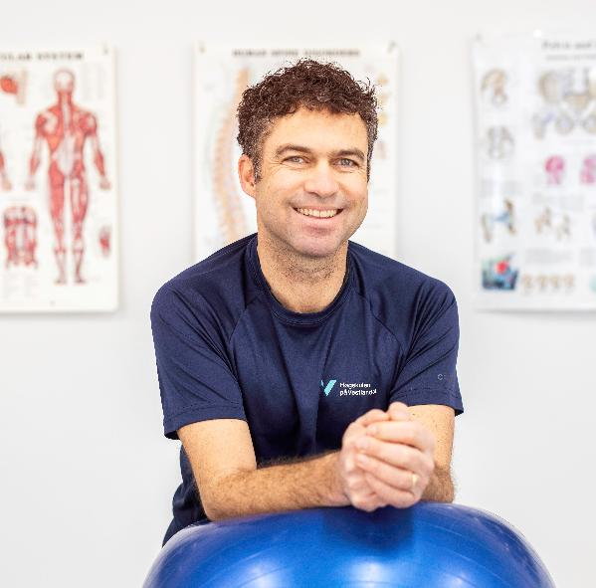
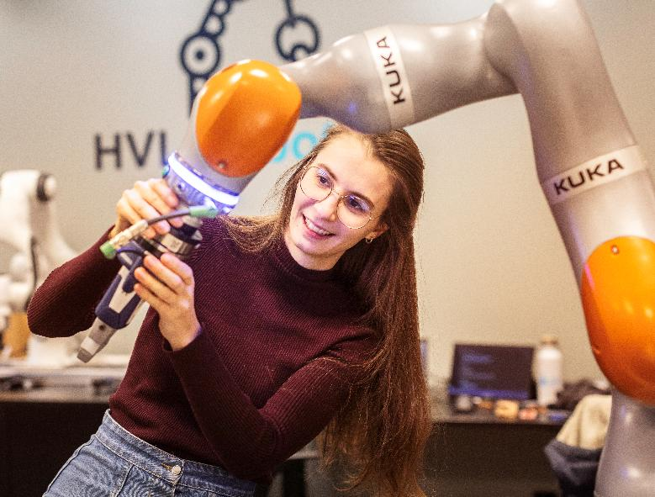
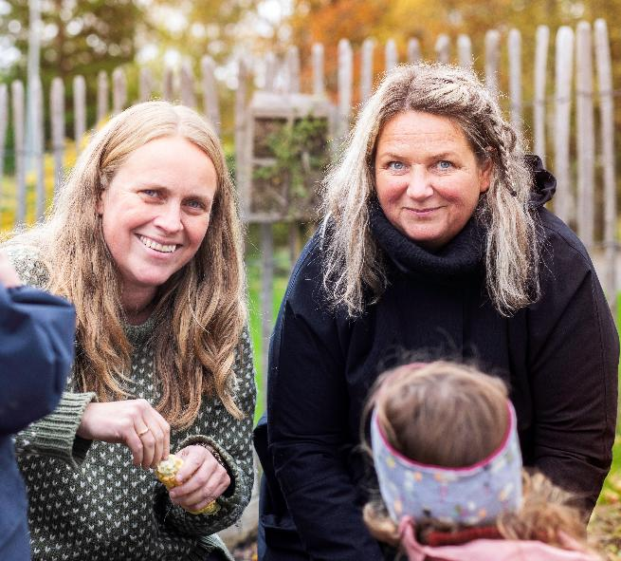
Three faculties
Faculty of Technology, Environmental and Social Sciences
Faculty of Health and Social Sciences
Faculty of Education, Arts and Sports
Notes:
Eksempelfoto som illustrere aktivitet i fakulteta: Joost van Wijchen ved Institutt for helse og funksjon, Raquel Motzfeldt Tirach ved Institutt for datateknologi, elektroteknologi og realfag, + Kari Grutle Nappen ved Institutt for idrett, kosthald og naturfag og Maritha Berger Nylund ved Institutt for pedagogikk, religion og samfunnsfag.

Slide 4
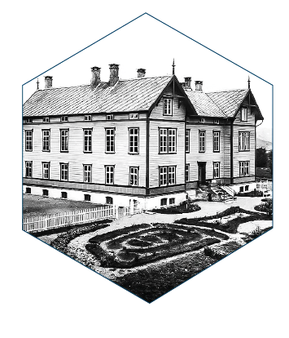

From teacher training college to university
Høgskulen i Sogn og Fjordane
Høgskolen Stord/Haugesund
Høgskolen i Bergen
Univest
1839
1994
2017
2026
Storøens Seminarium
University college reforms
Merger
University of Western Norway
Notes:
Mål med arket
Å vise at HVL har ein lang tradisjon, er solid forankra i lokalmiljøet og er på veg til å bli eit universitet med ein eigen profil og identitet.
Stikkord
1839
Den eldste delen av HVL kjem frå Stord.
Storøens Seminarium starta opp på Stord i 1839.
1994
I nokre tiår før 1994 starta prosessen med å etablere regionale høgskular.
Det var Hernesutvalet, gjennom statsråd Gudmund Hernes, som initierte høgskulereforma.
Nesten alle fylka i landet fekk sin eigen høgskule.
Hausten 1994 vart Høgskulen i Bergen, Høgskolen Stord/Haugesund og Høgskulen i Sogn og Fjordane etablert.
2017
Høgskulen på Vestlandet vart etablert 1. januar 2017, då Høgskolen i Bergen, Høgskulen i Sogn og Fjordane og Høgskolen Stord/Haugesund fusjonerte.
Fusjonen la til rette for å byggje sterkare og meir solide fag- og forskingsmiljø enn dei tre tidlegare høgskulane ville klart kvar for seg.
2024
HVL sendte inn søknaden om å bli universitet til NOKUT i juni 2024.
Målet vårt er å vere eit universitet med ein tydeleg profesjons- og arbeidslivsretta profil.
2025
øknaden vert behandla av NOKUT sin sakkyndige komite frå September 2025 til april 2026.

Slide 5
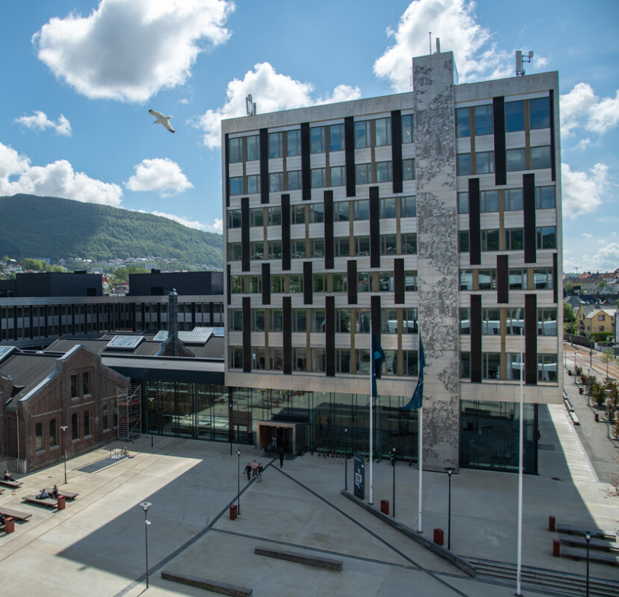
Kronstad Campus in Bergen
Finished in 2014
Buildings on the site used to be linked to Bergen’s railway infrastructure
One can see where there used to be railway tracks, inside the buiding

